Slide 1
CHỦ ĐỀ 6
CÁC SỐ ĐẾN 100
Bài 22
So sánh các số
có hai chữ số ( Tiết 2)

Slide 3
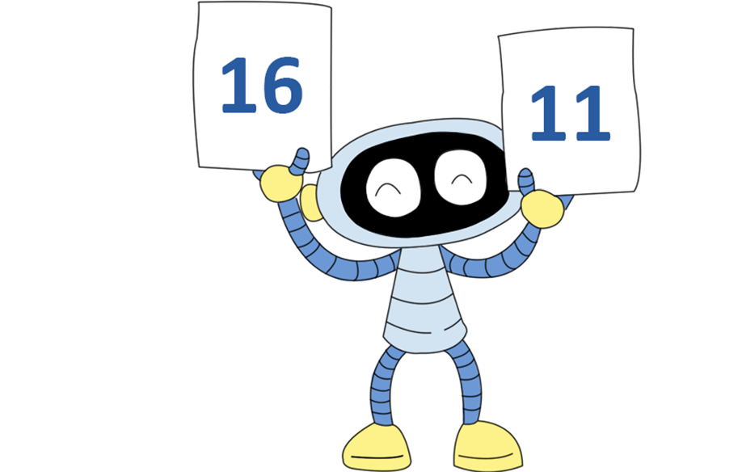
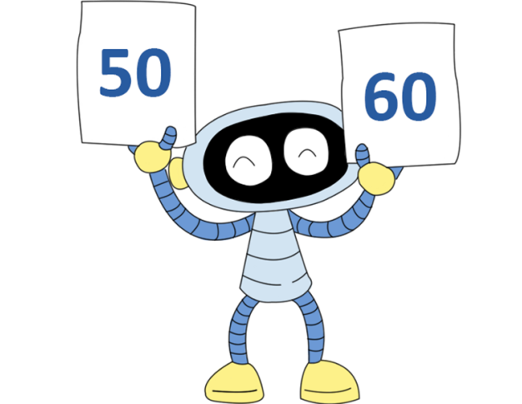

1
Số nào lớn hơn trong mỗi cặp?
16 > 11
60 > 50
51 > 39

Slide 4
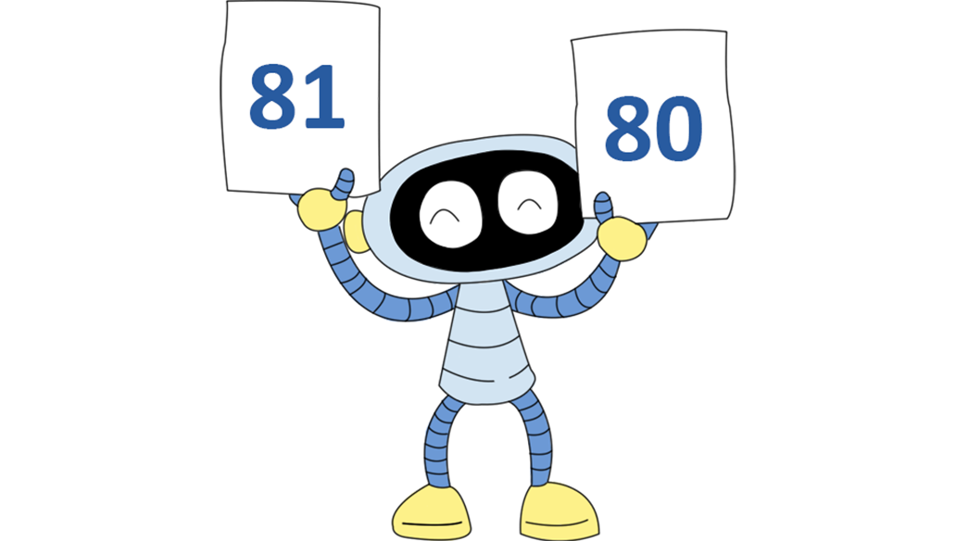

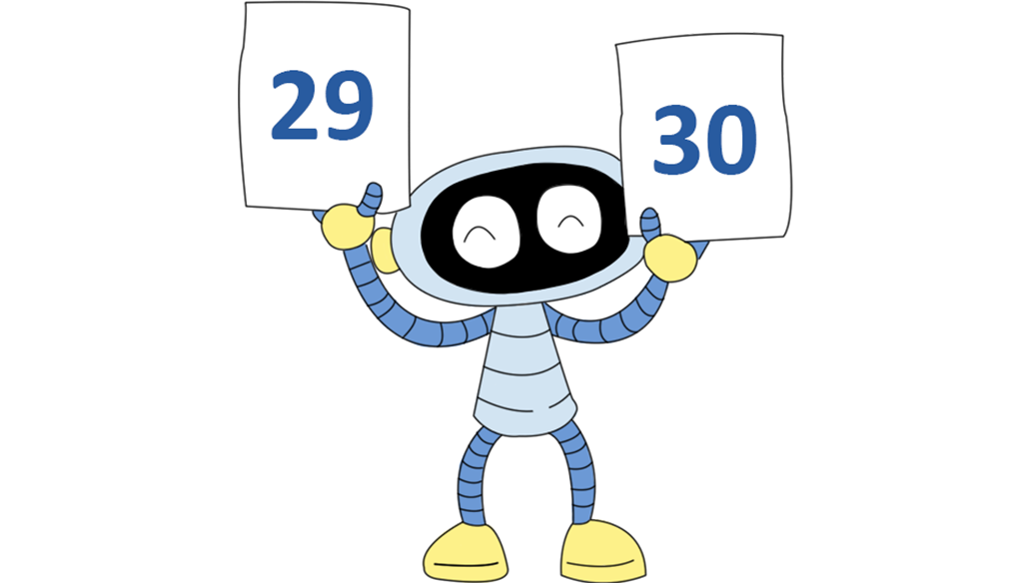
2
Số nào bé hơn trong mỗi cặp?
15 < 19
80 < 81
29 < 30

Slide 5
Nghỉ giữa giờ

Slide 6


3
Đổi chỗ hai chiếc xe để các số trên xe sắp xếp theo thứ tự từ bé đến lớn.
a)
b)

Slide 7


4
Đổi chỗ hai chiếc xe để các số trên xe sắp xếp theo thứ tự từ lớn đến bé.
a)
b)

Slide 8
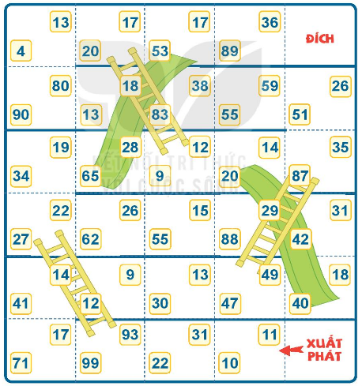
Cầu thang, cầu trượt

Slide 9

CỦNG CỐ
BÀI HỌC

